Slide 1
Физичко васпитање
3. разред

Slide 2
Елементарне игре
Обзиром да смо у кућама/становима и немамо довољно простора за игру, ево неколико игара које можете играти у затвореном простору. У договору са родитељима обезбедите мало слободног простора.
Прати вежбе на следећем линку, а затим се забави уз неколико игара:
https://www.youtube.com/watch?v=d3LPrhI0v-wh
Ttps://www.youtube.com/watch?v=d3LPrhI0v-w

Slide 3
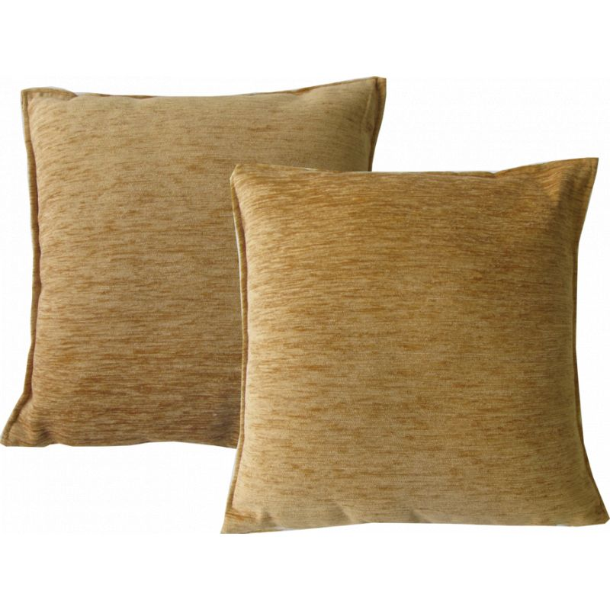
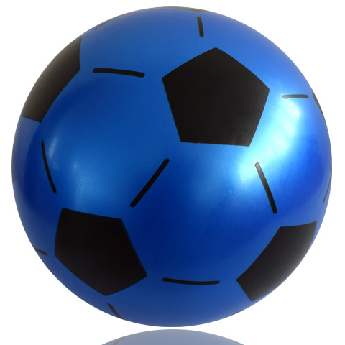
Игра 1
Ову игру можете играти са укућанима (родитељима, браћом или сестром). Одредите диригента чији је задатак да показује покрете, а остали нека их понављају. Изаберите најбољег имитатора.
Игра 2
Поређате се у колону један иза другог са браћом/сестрама или родитељима. Први играч лопту додаје другоме преко главе, при томе мора тело мало да искриви, други лопту додаје трећем испод ногу, четврти опет преко главе и тако наизменично, преко главе и испод ногу, до краја колоне. Последњи доноси лопту на чело колоне и игра се наставља док се сви не изређају. Корисите искључило лаку, гумену лопту.
Игра 3
Стати један наспрам другог и добацивати се јастучићем/гуменом лоптом. Прво у висини груди, затим рукама подигнутим изнад главе, затим рукама спуштених у висини колена, и затим направити окрет и након њега добацити лопту саиграчу преко пута.
Уживајте у игри!

